Slide 1
Guide utilisateur KonaData
Secteur BTP — Formation par rôle
konadatagn.com · 2026-06-19

Slide 2
Vue d'ensemble BTP
Chantiers : budget, planning (jalons ou MS Project XML)
Personnel : pointage MO + salaires Excel → Finances
Terrain : avancement, BL, carburant, stock
Finances : budget vs réel par poste (direction)
Rapports : semaine / mois / trimestre → PDF & PPTX
Chef de chantier : saisie terrain uniquement

Slide 3
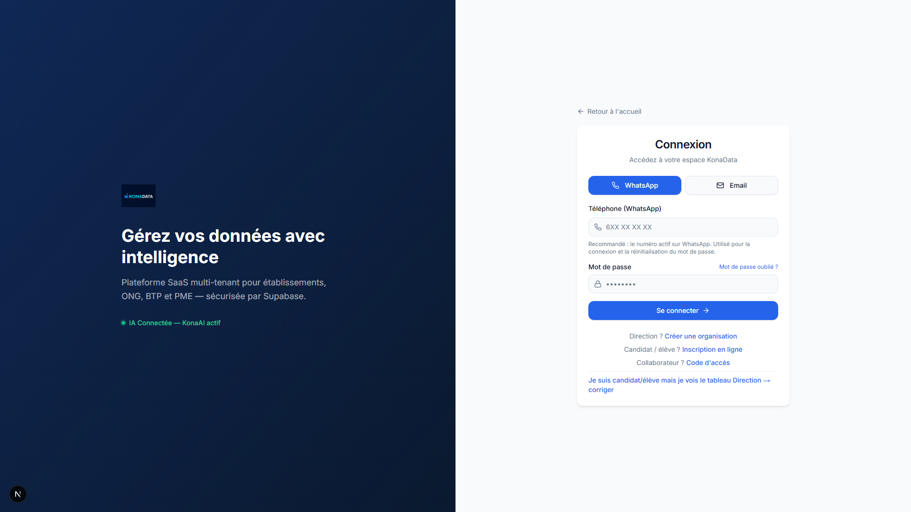
Connexion
/login
Email ou téléphone + WhatsApp
Direction : demo.btp@konadata.demo
Chef : demo.chef.btp@konadata.demo
Mot de passe démo : DemoKona2026!

Slide 4
Matrice rôle × page
Page | Direction | Chef chantier
Tableau de bord | ✓ tous | ✓ assignés
Chantiers | ✓ créer | ✓ lecture
Personnel | ✓ | —
Finances | ✓ | —
Avancement | ✓ complet | ✓ terrain
Bons / Carburant / Stock | ✓ | ✓
Rapports | ✓ + archive | ✓ compiler
Assignations | ✓ | —

Slide 5
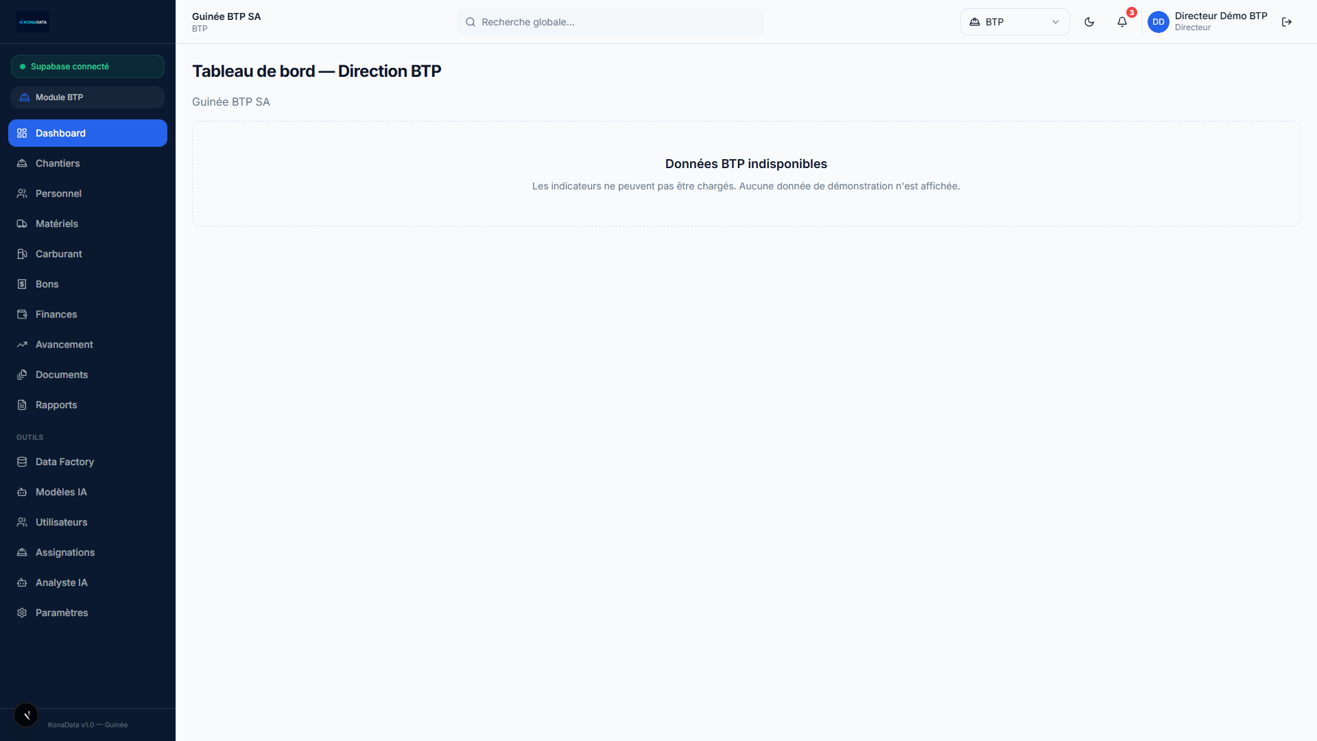
Tableau de bord BTP
/btp
KPIs chantiers actifs, avancement, carburant
Alertes stock et BL récents
Point de départ quotidien direction

Slide 6
Créer un chantier
/btp/chantiers
1. Ajouter → Nouveau chantier
2. Budget total + déjà engagé (opening_spent)
3. Répartition % MO / Matériaux / Engins / ST / FG
4. Configurer Ref 1 : jalons ou MS Project XML
5. Assigner le chef de chantier

Slide 7
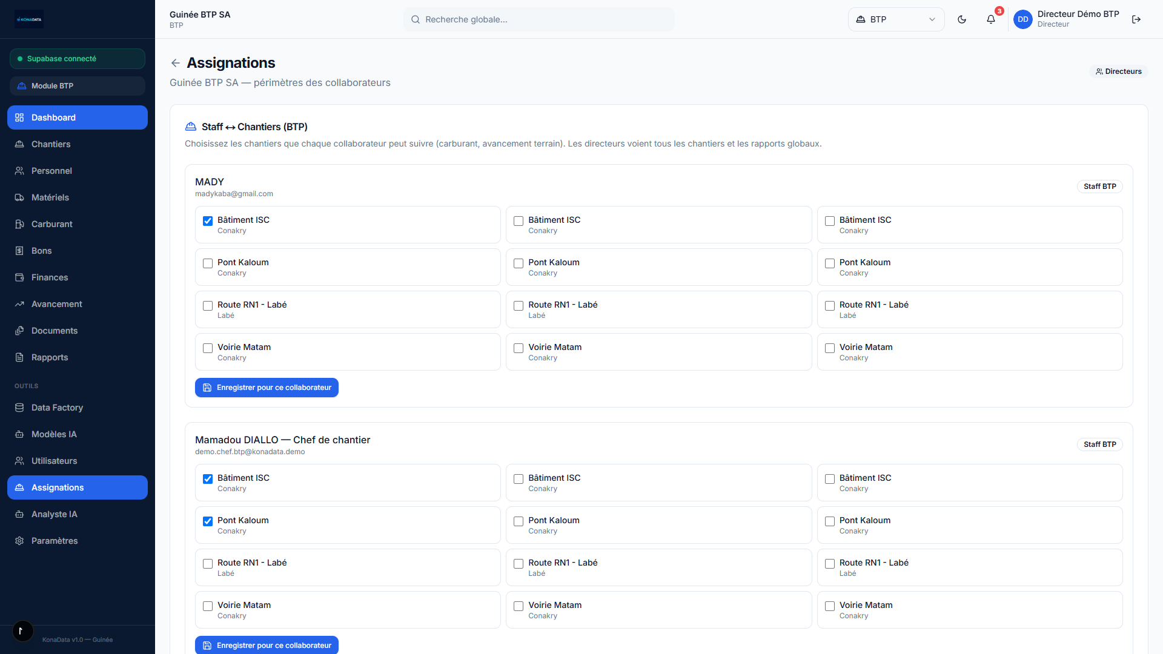
Assignations
/btp/assignations
Utilisateurs → Assignations
Cocher chantiers par chef de terrain
Enregistrer avant mise en service

Slide 8
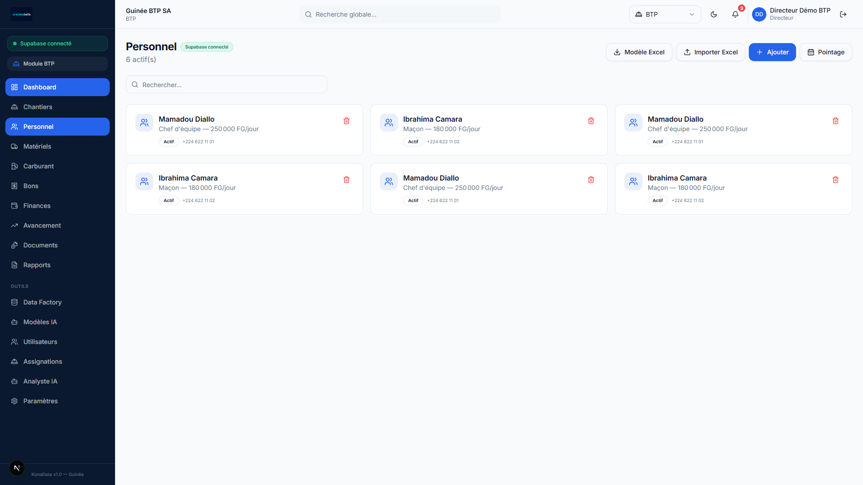
Personnel & MO
/btp/personnel
Import Excel salaires → Finances MO
Pointage : jours × taux journalier
Direction uniquement

Slide 9
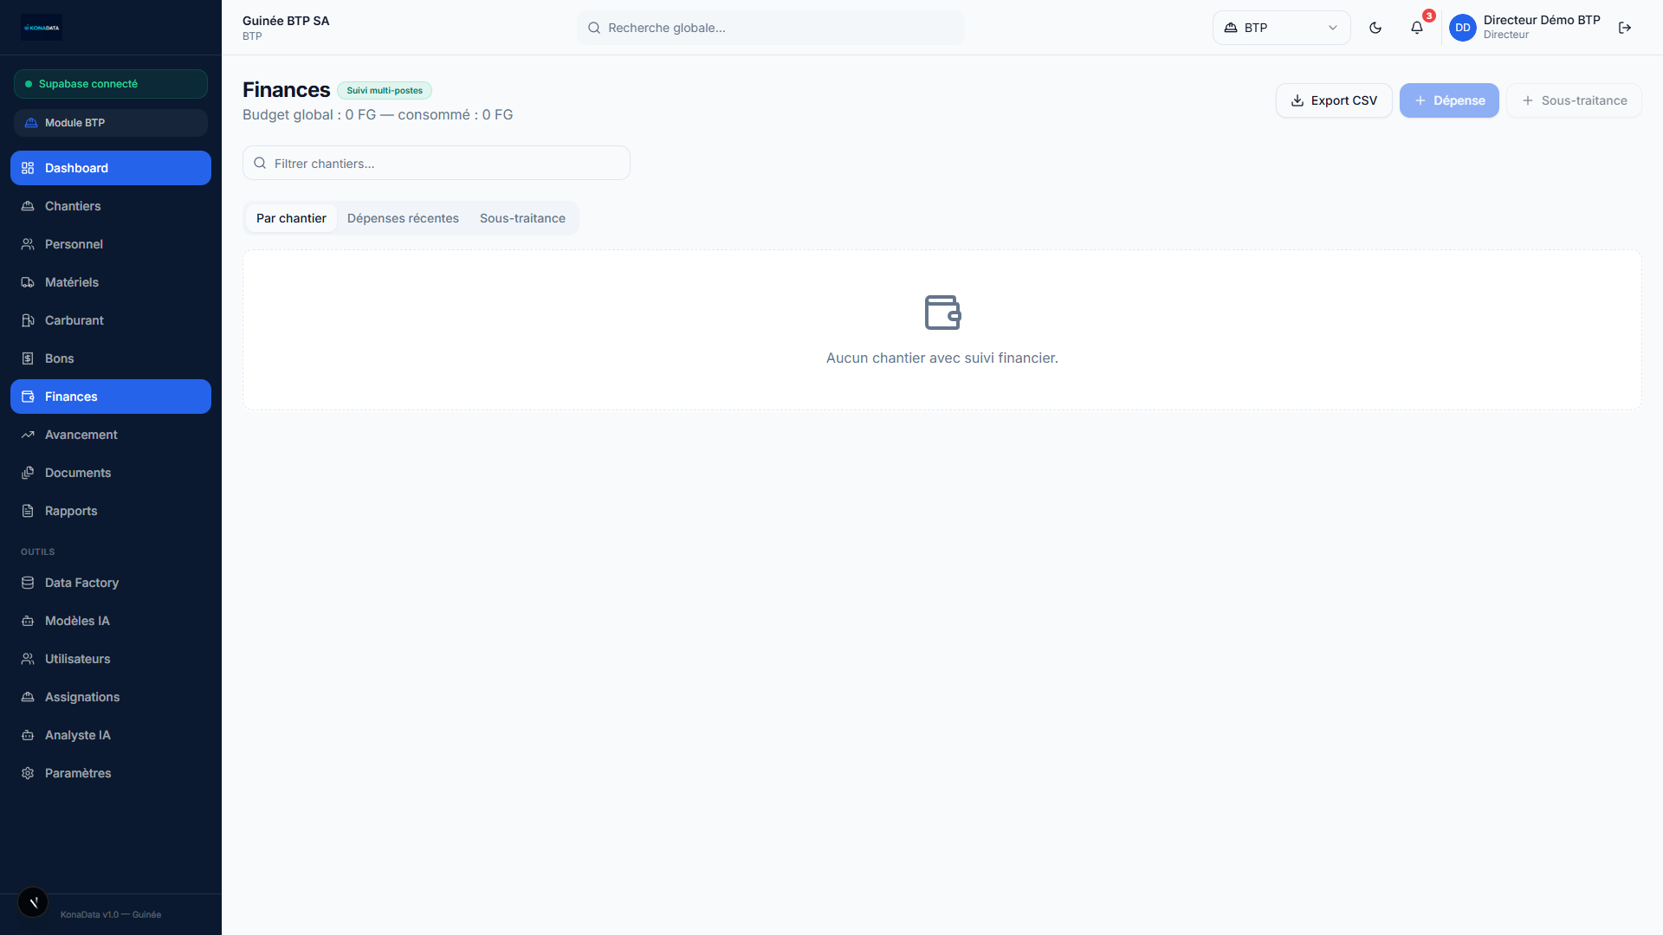
Finances — Budget vs réel
/btp/finances
Postes : MO, Matériaux, Engins, ST, FG
opening_spent + dépenses app = total
Export CSV · Sous-traitance

Slide 10
Workflow BL
/btp/bons
1. Nouveau BL → brouillon
2. Lignes articles + montant GNF
3. Valider le bon → matériaux
4. Option : mise à jour stock

Slide 11
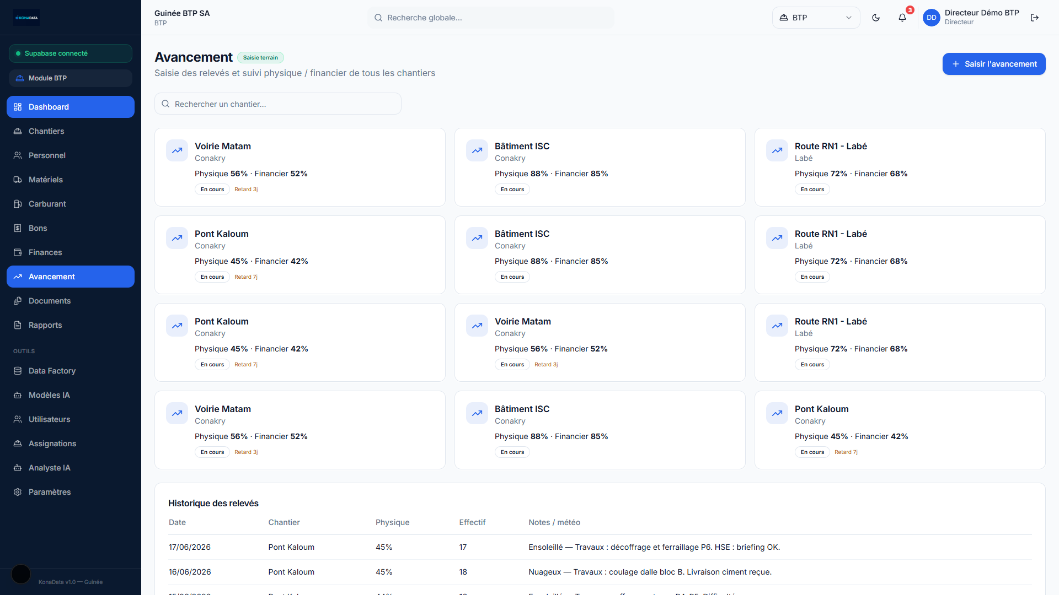
Avancement terrain
/btp/avancement
Nouveau relevé : % physique + planning ref
Panneau Planifié vs réel
Effectif, météo, observations

Slide 12
Rapport périodique MOA
/btp/rapports
1. Choisir chantier + période (semaine/mois…)
2. Référence planning + commentaire synthèse
3. Compiler le rapport
4. Télécharger PDF ou PPTX

Slide 13
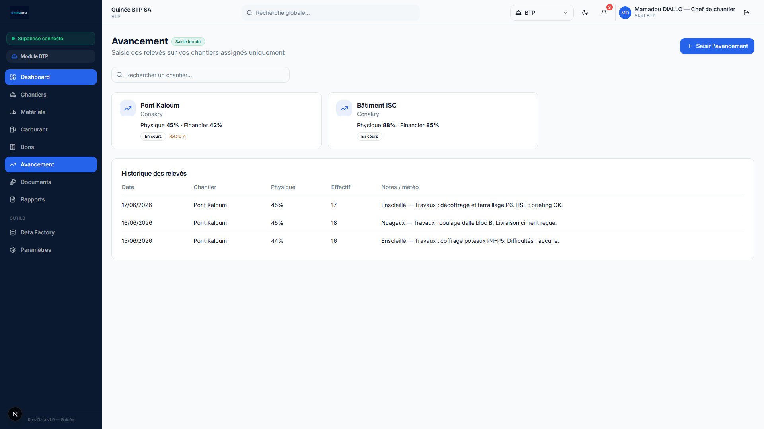
Chef de chantier — Routine
/btp/avancement
Quotidien : relevé avancement
À réception : BL validé
Vendredi : rapport semaine → direction

Slide 14
Ressources & support
Vidéos : konadata-formation-btp-direction.mp4 & chef.mp4
Modèles papier : docs/btp/modeles/
Démo live 15 min : SCRIPT-DEMO-PILOTE-BTP-15MIN.md
contact@konadatagn.com

